Slide 1
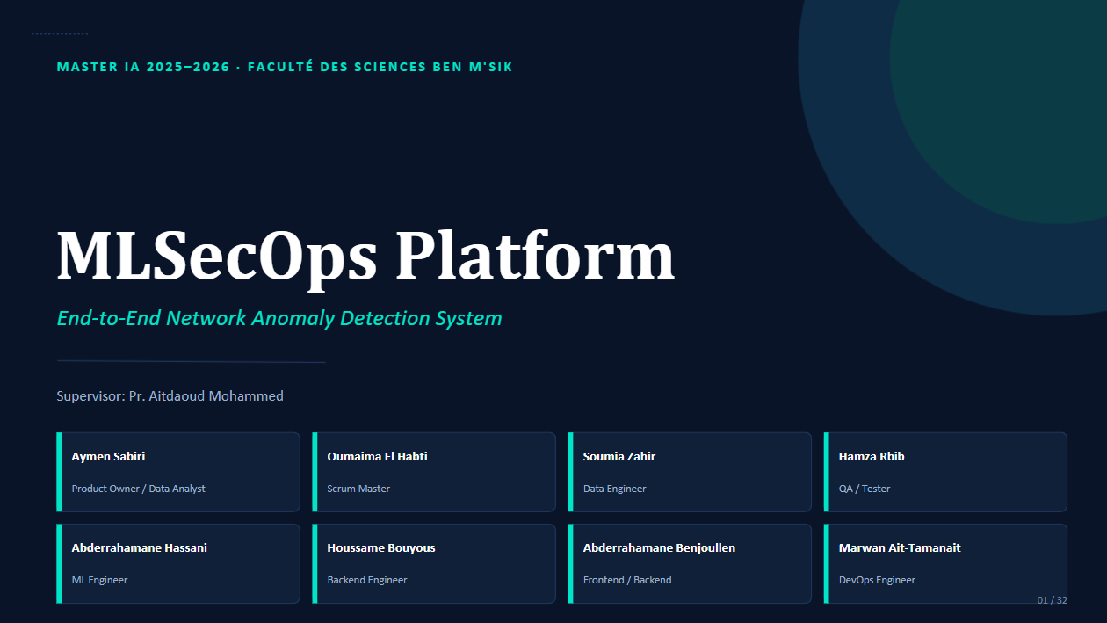

Slide 2

CONTEXT & VISION
SPEAKER 1
Aymen Sabiri — Product Owner
The MLSecOps Imperative
Les modèles de ML en production peuvent échouer silencieusement — et en cybersécurité, ce silence constitue un avantage pour l’attaquant.
MLSecOps =
DataOps
Des pipelines de données fiables et gouvernés
⚠
Data Drift
En production, les données d’entrée peuvent changer discrètement, ce qui réduit progressivement la précision du modèle.
+
MLOps
⌀
Data Leakage
Un entraînement et un déploiement reproductibles
Des données sensibles ou identifiantes peuvent être utilisées pendant l’entraînement, ce qui peut donner l’impression que le modèle est plus performant qu’il ne l’est réellement.
+
◎
Unmonitored Infra
SecOps
Sans surveillance, il est difficile de détecter qu’un pipeline ou un modèle a été compromis.
Des contrôles de sécurité de bout en bout
Des contrôles de sécurité, des analyses automatisées, la validation des données d’entrée et le principe du moindre privilège sont intégrés à chaque étape du pipeline.
MLSECOPS PLATFORM · CONTEXT & PROBLEM FRAMING
02 / 32

Slide 3
CONTEXT & VISION
SPEAKER 1
Aymen Sabiri — Product Owner
Product Vision & Data Strategy
1
2
3
Product Requirements
Data Strategy
Data Source
Les KPI et les objectifs métier sont définis dès le début pour guider chaque sprint du projet d’analyse en temps réel du trafic réseau.
Gestion de données de télémétrie réseau à grande échelle (CICIDS2017), tout en tenant compte des exigences de gouvernance et des contraintes réglementaires.
+2,8 M d’enregistrements de flux réseau étiquetés sur 5 jours de trafic simulé, comprenant du trafic normal et 14 scénarios d’attaque réalistes.
PROJECT OBJECTIVES SNAPSHOT
10
79 → 33
8
4
CORE OBJECTIVES DEFINED
RAW TO MODEL FEATURES
CONTAINERIZED MICROSERVICES
ONE-WEEK AGILE SPRINTS
MLSECOPS PLATFORM · CONTEXT & PROBLEM FRAMING
03 / 32

Slide 4
CONTEXT & VISION
SPEAKER 1
Aymen Sabiri — Product Owner
Macro-Architecture Overview
Streaming
Ingestion
Quality
Gates
Feature
Processing
ML
Inference
Backend /
UI
Infra &
Observability
Kafka /
Redpanda
831-line
validator
33 curated
features
XGBoost +
MLflow
FastAPI +
React
Docker +
Prometheus
End-to-end flow: les fichiers CSV bruts de CICIDS2017 sont transmis en continu, validés, transformés, évalués, exposés via une API et visualisés sur un tableau de bord en temps réel — chaque étape étant instrumentée et soumise à des contrôles de qualité.
8 Docker services
3 quality gates
4 FastAPI endpoints
Dagster-orchestrated DAG
MLSECOPS PLATFORM · CONTEXT & PROBLEM FRAMING
04 / 32

Slide 5
Cadre Agile & Dynamique d'Équipe
AGILE GOVERNANCE
SPEAKER 2
Oumaima El Habti — Scrum Master
Méthodologie Scrum adaptée pour une équipe de 8 ingénieurs (DataOps, MLOps et Plateforme).
◷
▤
≡
↻
Daily Standups
Sprint Planning
Backlog Refinement
Retrospectives
Points de synchronisation rapides sur l'avancement et les blocages des 8 membres.
Définition du périmètre de chaque sprint selon le Product Backlog.
Révision continue pour garder les tickets clairs et réalisables.
Bilan en fin de sprint pour adapter nos processus et lever les blocages.
TEAM STRUCTURE — 8 MEMBERS, DUAL SCRUM & TECHNICAL ROLES
1 Product Owner
1 Scrum Master
6 Developers
4 specialized tracks: Data · QA · ML · Platform
En tant que Scrum Master, mon rôle était d'organiser notre équipe de 8 ingénieurs. Nous avons adopté la méthode Scrum avec des mêlées quotidiennes (Daily Standups) pour suivre l'avancement, des réunions de planification pour définir les objectifs, et des rétrospectives pour améliorer notre méthode de travail en continu.
MLSECOPS PLATFORM · AGILE GOVERNANCE
05 / 32

Slide 6

20rd
21rd
22rd
23rd
24rd
25rd
26rd
27rd
28rd
29rd
30rd
31rd
32rd
33rd
34rd
35rd
36rd
37rd
38rd
39rd
40rd
41rd
42rd
43rd
44rd
45rd
46rd
47rd
48rd
49rd
50rd
51rd
52rd
53rd
54rd

Slide 7
Feuille de Route & Livrables des Sprints
AGILE GOVERNANCE
SPEAKER 2
Oumaima El Habti — Scrum Master
Sprint 1
Sprint 2
Sprint 3
Sprint 4
5–11 Aug
12–18 Aug
19–25 Aug
26 Aug–1 Sep
Cadrage & Ingestion Streaming
Qualité des Données & Orchestration
Modélisation ML & Expérimentation
API, Dashboard, CI/CD & Déploiement
LED BY
LED BY
LED BY
LED BY
Sabiri / Zahir
Rbib
Hassani
Ait-Tamanait
Nous avons structuré ce projet sur 4 sprints stratégiques. Le Sprint 1 était dédié à l'ingestion des données, le Sprint 2 à la qualité et l'orchestration, le Sprint 3 à l'entraînement du modèle Machine Learning, et le Sprint 4 pour l'API, le dashboard et le déploiement final.
MLSECOPS PLATFORM · AGILE GOVERNANCE
06 / 32

Slide 8
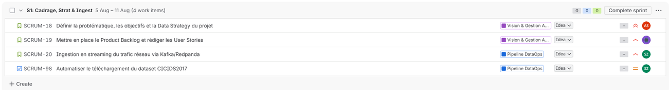
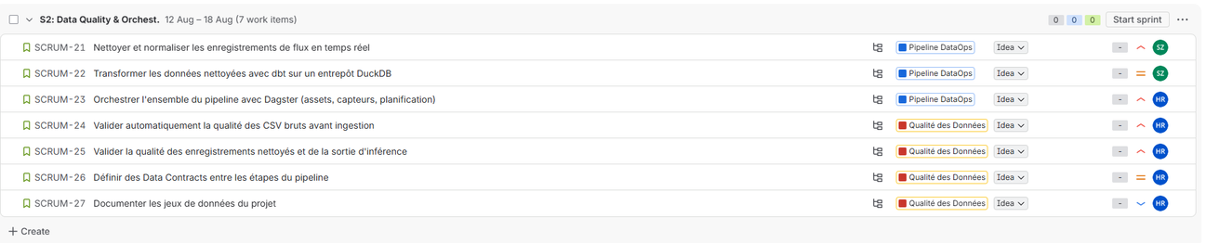
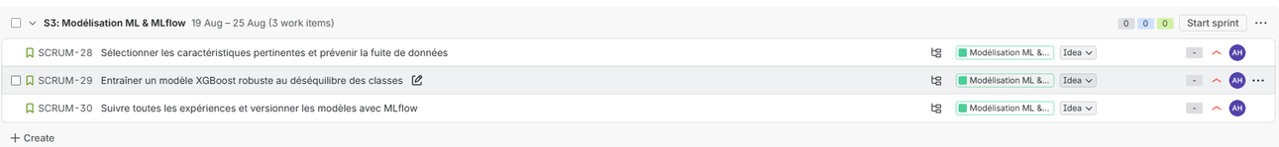
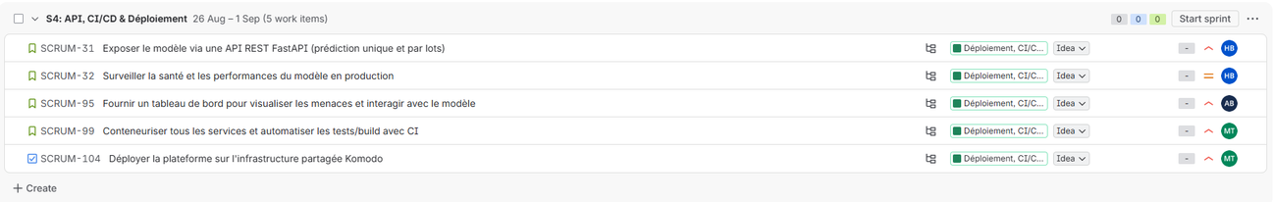
Feuille de Route & Livrables des Sprints
AGILE GOVERNANCE
SPEAKER 2
Oumaima El Habti — Scrum Master
Nous avons structuré ce projet sur 4 sprints stratégiques. Le Sprint 1 était dédié à l'ingestion des données, le Sprint 2 à la qualité et l'orchestration, le Sprint 3 à l'entraînement du modèle Machine Learning, et le Sprint 4 pour l'API, le dashboard et le déploiement final.
MLSECOPS PLATFORM · AGILE GOVERNANCE
06 / 32

Slide 9
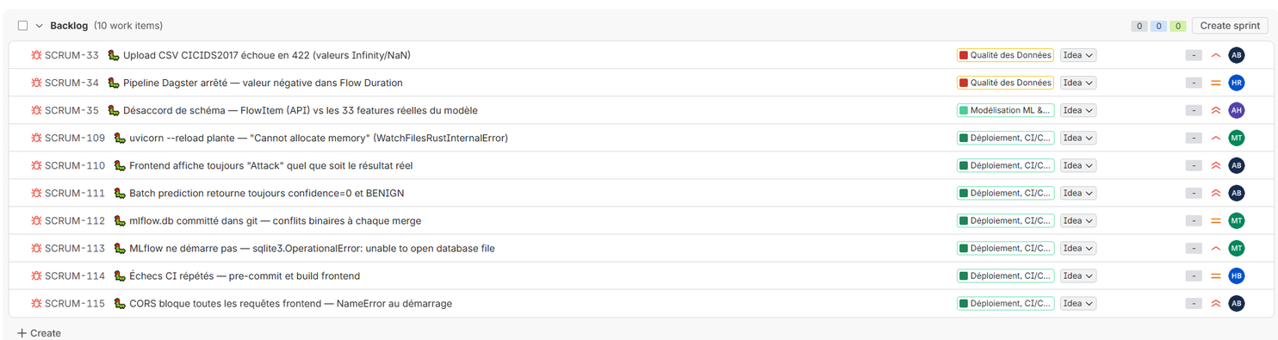
Gestion & Suivi sur Jira
AGILE GOVERNANCE
SPEAKER 2
Oumaima El Habti — Scrum Master
Operational visibility across sprint velocity, burn-down, and cross-functional dependencies.
  Vélocité suivie ticket par ticket avec le préfixe MSOP-*.
  Anticipation des risques et gestion des délais à chaque sprint d'une semaine.
  Mécanisme de résolution des blocages signalés lors des points de synchronisation.
  Gestion des dépendances entre les ingénieurs Data, ML et l'infrastructure.
  Product Backlog de 30+ tickets couvrant les User Stories, Tasks et Bugs.
Pour gérer tout cela, nous avons utilisé Jira avec un backlog de plus de 30 tickets. Comme vous pouvez le voir sur ce tableau de notre Sprint 4, cet outil nous a permis de gérer efficacement les dépendances entre les développeurs Data, ML et Plateforme, et d'identifier rapidement les blocages.
MLSECOPS PLATFORM · AGILE GOVERNANCE
07 / 32

Slide 10
Portes de Qualité des Processus et Flux de Travail
AGILE GOVERNANCE
SPEAKER 2
Oumaima El Habti — Scrum Master
Code
Data Pipelines
Model Artifacts
Revue par les pairs, hooks pre-commit, linting flake8 avant la fusion.
La validation en trois étapes doit être réussie avant que les données ne circulent en aval.
Exécutions suivies par MLflow avec des métriques reproductibles avant la promotion.
COMMENT L'AGILE A IMPOSÉ LA QUALITÉ TECHNIQUE AVANT LA PRODUCTION
  Chaque User Story possédait une "Definition of Done" explicite, validée en fin de sprint.
  Les dépendances transverses (Data ➔ ML ➔ API ➔ UI) étaient visibles en temps réel sur le tableau Jira.
  Les portes de qualité étaient non-négociables : un échec de validation bloquait le passage d'un ticket en "Done".
Enfin, l'Agilité nous a permis de garantir la qualité technique du projet. Chaque tâche avait une 'Definition of Done' très stricte. Que ce soit pour le code, les données ou le modèle ML, aucun ticket ne passait dans la colonne 'Done' sans avoir réussi toutes les validations et les tests.
MLSECOPS PLATFORM · AGILE GOVERNANCE
08 / 32

Slide 11
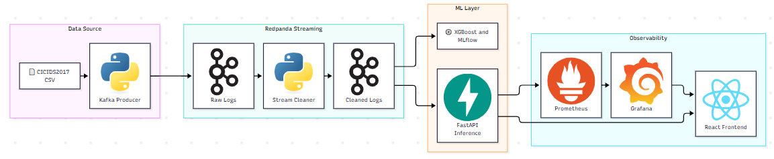
20rd
21rd

Slide 12
Architecture de pipeline d'ingestion
STREAMING & INGESTION
SPEAKER 3
Soumia Zahir — Data Engineer
L'ingestion en streaming est préférable au traitement par lots pour les journaux de cybersécurité : les anomalies doivent être détectées en temps réel.
CICIDS2017
CSV Files
Kafka
Producer
Redpanda
Broker
Consumer
Groups
raw-logs topic
✓
Réessayer avec un délai exponentiel
✓
Gzip compression
5 tentatives de reconnexion, délai exponentiel (1–16s) — résilient à l'ordre de démarrage des conteneurs.
Réduction de la bande passante de 60 à 80 % sur les charges utiles JSON à l'échelle de plusieurs millions d'enregistrements.
✓
Batched delivery
✓
acks=1
Lots de 256 Ko, temporisation de 50 ms — débit supérieur au surcoût par message.
Équilibre la durabilité et la latence pour l'accusé de réception du courtier leader.
MLSECOPS PLATFORM · STREAMING & DATA INGESTION
09 / 32

Slide 13
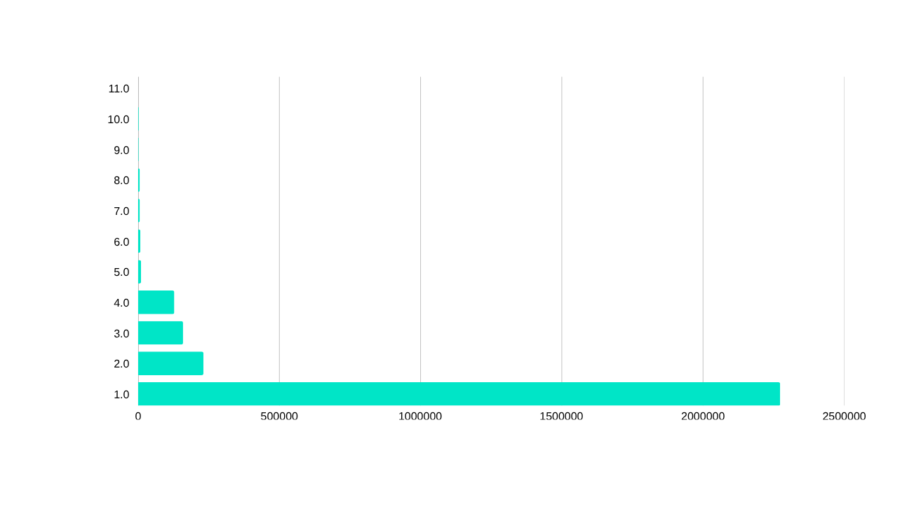
Le flux de données brutes — CICIDS2017
STREAMING & INGESTION
SPEAKER 3
Soumia Zahir — Data Engineer
2.8M
79
14
ENREGISTREMENTS DE FLUX
CARACTÉRISTIQUES BRUTES
VECTEURS D'ATTAQUE
Un déséquilibre sévère entre le trafic bénin et malveillant est le principal défi des données.
POURQUOI C'EST IMPORTANT
  Le trafic BÉNIN domine (>2,27 millions d'enregistrements).
  Les classes rares comme Heartbleed ne comptent qu'environ 11 échantillons.
  Un entraînement naïf ignorerait complètement les attaques rares.
  Cela motive un pondération atténuée des échantillons lors de l'entraînement (Chap. 4).
MLSECOPS PLATFORM · STREAMING & DATA INGESTION
10 / 32

Slide 14
Nettoyage de flux en temps réel
STREAMING & INGESTION
SPEAKER 3
Soumia Zahir — Data Engineer
1
Normalisation des clés
Noms de colonnes convertis en snake_case cohérent (par exemple, "Flow Duration" → flow_duration).
CONFIG PARAMETERS
KAFKA_IDLE_POLLS_LIMIT
5
2
Conversion des valeurs
KAFKA_IDLE_TIMEOUT_S
120s
Variantes None, NaN et Infinity normalisées ; artefacts d'encodage UTF-8 réparés.
KAFKA_POLL_TIMEOUT_MS
5000ms
3
Enrichissement des étiquettes et des indicateurs
Étiquettes normalisées en ASCII ; indicateur binaire is_attack et horodatage ingested_at ajoutés.
EXPORT_APPEND
false (default)
GRACEFUL SHUTDOWN
Idle-poll detection (5 empty polls) + atomic file replacement (os.replace) ensures downstream consumers never read a partially-written export.
MLSECOPS PLATFORM · STREAMING & DATA INGESTION
11 / 32

Slide 15
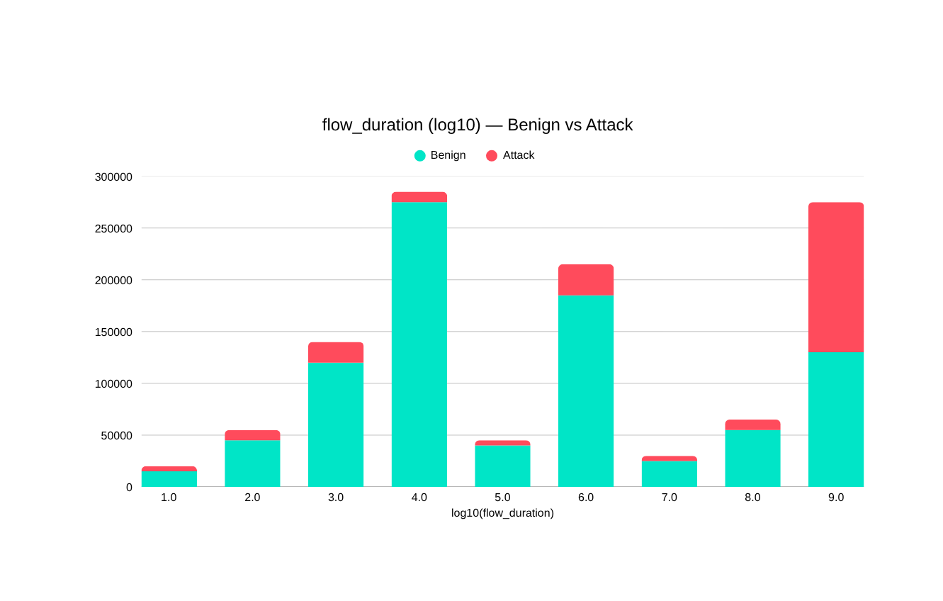
Analyse de flux et exploration des fonctionnalités
STREAMING & INGESTION
SPEAKER 3
Soumia Zahir — Data Engineer
Analyse exploratoire du comportement du flux pendant les périodes d'attaques DDoS actives et d'attaques par force brute.
RÉSULTATS CLÉS
  La longueur des paquets et le temps d'inter-arrivée montrent des schémas distincts lors des attaques par rapport au comportement normal.
  Certaines plages de durée de flux sont dominées par le trafic d'attaque — un signal candidat fort.
  L'EDA a directement guidé la sélection de 79 → 33 caractéristiques au Chapitre 4.
  Les résultats sont consignés dans un carnet EDA dédié pour assurer la reproductibilité.
MLSECOPS PLATFORM · STREAMING & DATA INGESTION
12 / 32

Slide 16
Le framework de qualité des données en 3 niveaux
QUALITÉ DES DONNÉES & TESTS
INTERVENANT 4
Hamza Rbib — QA / Testeur
831 lignes de logique de validation — isolation des enregistrements invalides avant qu’ils ne corrompent les modèles en aval.
Étape 1
Étape 2
Étape 3
CSV bruts
Enregistrements nettoyés
Sortie d’inférence
Contrôles de complétude, de validité et d’intégrité sur les fichiers CSV CICIDS2017 ingérés.
Valide les enregistrements JSONL normalisés produits par le nettoyeur de flux.
5 règles
12 règles
6 règles
Valide la sortie d’anomalies ML — plage de confiance, plausibilité et seuils.
RuleResult — réussite/échec et détails d’une règle · QualityReport — synthèse agrégée des réussites/échecs + JSON · DataQualityError — arrête le pipeline avec tous les diagnostics
PLATEFORME MLSECOPS · STRATÉGIE DE QUALITÉ DES DONNÉES & DE TESTS
13 / 32

Slide 17
Règles de validation des données et application du schéma
QUALITÉ DES DONNÉES & TESTS
INTERVENANT 4
Hamza Rbib — QA / Testeur
ID
CATÉGORIE
RÈGLE
DESCRIPTION
C2
Complétude
column_count_match
Exactement 79 colonnes requises
C4
Complétude
label_null_rate
Taux de valeurs nulles du label ≤ 5 %
V1
Validité
port_range_valid
Ports dans [0, 65535]
V3
Validité
no_infinite_values
Aucune valeur ±∞ dans les colonnes numériques
V4
Validité
non_negative_numerics
Colonnes de paquets/de flux ≥ 0
I1
Intégrité
duplicate_row_rate
Ratio de doublons ≤ 5 %
I2
Intégrité
schema_column_match
Les colonnes correspondent au schéma CICIDS2017
12 règles valident les CSV bruts avant l’ingestion · la sortie d’inférence vérifie en plus la plage de confiance [0,1], la version du modèle et un seuil d’anomalie de 0,80.
PLATEFORME MLSECOPS · STRATÉGIE DE QUALITÉ DES DONNÉES & DE TESTS
14 / 32

Slide 18
Suite de tests automatisés — Pytest
QUALITÉ DES DONNÉES & TESTS
INTERVENANT 4
Hamza Rbib — QA / Testeur
537
27
4
LIGNES DE CODE DE TEST
NOMBRE TOTAL DE CAS DE TEST
CLASSES DE TEST
TestValidateRawCSV
11 tests
Données valides, trames vides, nombre de colonnes incorrect, colonnes critiques manquantes, taux de valeurs nulles élevé, ports invalides, labels inconnus, valeurs infinies/négatives.
TestValidateCleanedRecords
5 tests
Enregistrements valides, enregistrements vides, clés critiques manquantes, clés non normalisées, ports invalides, enregistrements corrompus.
TestValidateInferenceOutput
8 tests
Inférence valide, aucune anomalie, métadonnées ML manquantes, confiance hors plage, version du modèle vide, nombre d’anomalies invraisemblable.
TestQualityReportAndError
3 tests
Contenu du résumé, sérialisation JSON du rapport et propagation des erreurs vers le pipeline.
PLATEFORME MLSECOPS · STRATÉGIE DE QUALITÉ DES DONNÉES & DE TESTS
15 / 32

Slide 19
UAT & quality gates automatisés
QUALITÉ DES DONNÉES & TESTS
INTERVENANT 4
Hamza Rbib — QA / Testeur
TESTS D’ACCEPTATION UTILISATEUR
QUALITY GATES AUTOMATISÉS
  Méthodologie UAT manuelle appliquée aux workflows de données avant validation
  Les analystes valident le comportement de bout en bout sur des scénarios d’attaque réalistes
  Les résultats alimentent directement la suite de tests automatisés Pytest
  L’UAT fait le lien entre la validation technique et l’utilisabilité en conditions réelles
L’exécution du pipeline s’arrête immédiatement en cas d’échec critique de validation.
DONNÉES VALIDES
DONNÉES INVALIDES
→ le pipeline continue
→ pipeline arrêté, diagnostics consignés
  Le même mécanisme DataQualityError est utilisé dans les 3 étapes du pipeline
  Les assets Dagster exposent directement les diagnostics d’échec dans l’interface d’exécution
  Empêche le principe « garbage-in-garbage-out » d’atteindre le modèle entraîné
PLATEFORME MLSECOPS · STRATÉGIE DE QUALITÉ DES DONNÉES & DE TESTS
16 / 32

Slide 20
Feature engineering & prévention des fuites
INGÉNIERIE ML & EXPÉRIMENTATIONS
INTERVENANT 5
Abderrahamane Hassani — Ingénieur ML
DENY-LIST ANTI-FUITE
79
flow_id
source_ip
src_ip
source_port
src_port
VARIABLES BRUTES
destination_ip
dst_ip
timestamp
label
is_attack
Exclusion par deny-list :
identifiants, labels cibles,
colonnes de signature fuyantes
Exclusion explicite de colonnes — même si les données brutes atteignent l’extraction des variables avec des colonnes inattendues, les champs sensibles sont supprimés.
CRITÈRES DE SÉLECTION DES 33 VARIABLES
  Statistiques de paquets, temps inter-arrivées, indicateurs TCP, métriques au niveau des flux
  L’analyse de corrélation supprime les variables redondantes et fortement corrélées
  Guidée par l’analyse exploratoire de la séparation entre variables d’attaques et variables bénignes
33
VARIABLES DU MODÈLE
PLATEFORME MLSECOPS · INGÉNIERIE ML & EXPÉRIMENTATIONS
17 / 32

Slide 21
INGÉNIERIE ML & EXPÉRIMENTATIONS
INTERVENANT 5
Abderrahamane Hassani — Ingénieur ML
Gestion du déséquilibre & entraînement des modèles
PONDÉRATION ATTÉNUÉE DES ÉCHANTILLONS
XGBOOST + CV STRATIFIÉE À 5 PLIS
w' = √w
n_estimators
100
max_depth
6
0.1
eval_metric
learning_rate
logloss
  Les poids équilibrés (class_weight="balanced") amplifient excessivement les classes ultra-rares (>100×)
  L’atténuation par racine carrée comprime l’amplitude des poids tout en augmentant le poids des attaques rares
  Évite le surapprentissage sur quelques exemples bruités (p. ex. Heartbleed, ~11 échantillons)
  Équilibre l’ignorance des attaques rares et l’apprentissage excessif à partir de celles-ci
n_jobs
-1 (tous les cœurs)
random_state
42
  StratifiedKFold préserve la distribution des classes dans chaque pli
  Les poids d’échantillons sont répartis avec les index — aucune fuite de poids
  4 métriques par pli : Accuracy, Precision, Recall, F1
PLATEFORME MLSECOPS · INGÉNIERIE ML & EXPÉRIMENTATIONS
18 / 32

Slide 22
Expérimentation & suivi MLflow
INGÉNIERIE ML & EXPÉRIMENTATIONS
INTERVENANT 5
Abderrahamane Hassani — Ingénieur ML
Chaque entraînement est journalisé — hyperparamètres, métriques et artefacts du modèle — sur un serveur de suivi centralisé adossé à SQLite.
Définir l’expérience
Journaliser les paramètres
Entraîner + CV
Journaliser les métriques
Journaliser le modèle
network-anomaly-detection
n_estimators, depth, features
stratifiée à 5 plis
scores CV + test hors échantillon
artefact xgboost → registre
ROBUSTESSE & REPRODUCTIBILITÉ
  Repli try/except élégant : l’entraînement réussit même si le serveur MLflow est hors ligne
  Backend SQLite + racine locale des artefacts, avec volume persistant pour la durabilité
  Les runs nommés (p. ex. xgboost_weighted_training) permettent de comparer les expériences côte à côte
PLATEFORME MLSECOPS · INGÉNIERIE ML & EXPÉRIMENTATIONS
19 / 32

Slide 23
INGÉNIERIE ML & EXPÉRIMENTATIONS
SPEAKER 5
Abderrahamane Hassani — ML Engineer
Model Registry & Evaluation
Accuracy
Precision
Recall
F1-Score
ROC-AUC
Overall classification correctness
Minimizes false alerts
Minimizes missed attacks
Harmonic mean — primary target
Discrimination across thresholds
HELD-OUT TEST STRATEGY
MLFLOW MODEL REGISTRY
20% stratified hold-out, never seen during cross-validation — evaluated once, at the end.
None
→
Staging
→
Production
Rare classes such as Heartbleed are tracked explicitly to confirm the model isn't ignoring them.
Promotion across registry stages happens only after evaluation metrics clear the review bar.
MLSECOPS PLATFORM · ML ENGINEERING & EXPERIMENTS
20 / 32

Slide 24
Architecture du backend FastAPI
BACKEND & OBSERVABILITÉ
INTERVENANT 6
Houssame Bouyous — Ingénieur backend
Architecture microservice : gestion asynchrone des requêtes, validation des payloads Pydantic et documentation OpenAPI intégrée.
GET
/health
Test de disponibilité — Statut du chargement du modèle
LIFESPAN ET MIDDLEWARE
  Le lifespan via asynccontextmanager charge le modèle une fois au démarrage et le libère à l'arrêt
  Aucun rechargement du modèle par requête — essentiel pour une inférence à faible latence
  Le middleware CORS limite l'accès aux origines frontend approuvées
  Pydantic FlowItem impose 33 champs typés ; les requêtes invalides renvoient HTTP 422
/predict
Prédiction sur un flux unique
POST
Validation Pydantic des payloads
POST
/predict/batch
Prédiction groupée sur plusieurs flux
GET
/metrics
Endpoint de scraping Prometheus
PLATEFORME MLSECOPS · BACKEND & OBSERVABILITÉ
21 / 32

Slide 25
Service du modèle et stratégie de repli
BACKEND & OBSERVABILITÉ
INTERVENANT 6
Houssame Bouyous — Ingénieur backend
1
Registre de production
POURQUOI TROIS NIVEAUX ?
Registre de modèles MLflow — stade Production
  Prêt pour la production : modèles promus via les stages MLflow
  Pratique en développement : fonctionne sans serveur MLflow actif
  Compatible CI/CD : le repli local permet d'exécuter les tests partout
2
Artefact en staging
Repli sur la dernière version suivie
3
Repli local
Artefact joblib sur disque — toujours disponible
Optimisations de la latence d'inférence en temps réel et gestion rigoureuse de la mémoire : le modèle reste chargé et réactif.
PLATEFORME MLSECOPS · BACKEND & OBSERVABILITÉ
22 / 32

Slide 26
Configuration de l'observabilité et des métriques
BACKEND & OBSERVABILITÉ
INTERVENANT 6
Houssame Bouyous — Ingénieur backend
model_predictions_total
Counter
CONFIGURATION DU SCRAPING
Total des prédictions, étiquetées par version du modèle
scrape_interval: 15s
job_name: fastapi_anomaly_detection
target: fastapi-app:8000
anomalies_detected_total
Counter
Total des anomalies réseau détectées
  /metrics expose le format d'exposition Prometheus
  Les contrôles de santé n'acheminent le trafic que vers les instances saines
  Les erreurs sont assainies avant journalisation pour éviter les fuites d'informations
model_inference_seconds
Histogram
Distribution de la latence d'inférence
PLATEFORME MLSECOPS · BACKEND & OBSERVABILITÉ
23 / 32

Slide 27
Supervision opérationnelle — Grafana
BACKEND & OBSERVABILITÉ
INTERVENANT 6
Houssame Bouyous — Ingénieur backend
0
82
15s
ANOMALIES RÉCENTES (EN DIRECT)
PRÉDICTIONS CUMULÉES
INTERVALLE DE SCRAPING PROMETHEUS
COMPOSITION DU TABLEAU DE BORD
Série temporelle
Histogramme
Panneau de statistiques
Panneau de statistiques
anomalies_detected_total au fil du temps
Charge des requêtes/de l'inférence en direct
Nombre récent d'anomalies (jauge)
Prédictions cumulées (jauge)
PLATEFORME MLSECOPS · BACKEND & OBSERVABILITÉ
24 / 32

Slide 28
UI & API INTEGRATION
SPEAKER 7
Abderrahamane Benjoullen — Frontend / Backend
Frontend Architecture — React + TypeScript
Structure en composants, communication API fortement typée et clarté d'affichage pour les analystes opérant sous un fort volume d'alertes.
Dashboard
Inspector
Batch
/
/inspect
/batch
Overview with prediction stats & charts
Manual 33-feature single prediction
CSV upload for bulk prediction
Alerts
Status
Settings
/alerts
/status
/settings
Real-time anomaly alerts
API health & model load state
Configurable API base URL
MLSECOPS PLATFORM · UI & API INTEGRATION
25 / 32

Slide 29
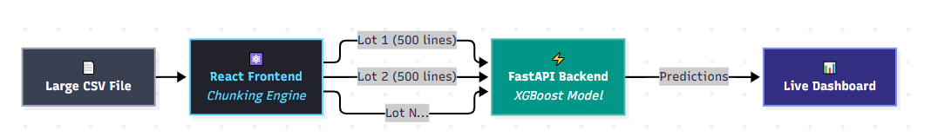
UI & API INTEGRATION
SPEAKER 7
Abderrahamane Benjoullen — Frontend / Backend
The Batch Analyzer Dashboard
SAMPLE BATCH RESULT
Benign
97.5%
Row 1
CSV / LOG UPLOAD FLOW
Attack
100.0%
  Intégration directe avec l'endpoint /predict/batch
  Téléversement par morceaux (chunking) — 500 enregistrements par requête
  Mises à jour d'état asynchrones avec suivi de la progression en temps réel
  Gestion dégradée des pannes partielles sur les lots (graceful handling)
  Visualisation tabulaire : verdict (label) + score de confiance par enregistrement
  Filtrage par résultat et exportation des données au format CSV
Row 2
Benign
100.0%
Row 3
Benign
99.5%
Row 4
Attack
88.4%
Row 5
26 / 32

Slide 30
UI & API INTEGRATION
SPEAKER 7
Abderrahamane Benjoullen — Frontend / Backend
Real-Time Security Alerts UI
Visualisation en direct des détections d'anomalies réseau, conçue pour un tri rapide par les analystes.
DETECTIONS LOG
DESIGN FEATURES
Attack
100.0%
2s ago
  Code couleur par niveau de sévérité pour un tri visuel instantané
  Filtrage par type d'attaque sur l'ensemble du flux en direct
  Cartes métriques résumant les menaces actives en un coup d'œil
  Conception optimisée pour les forts volumes d'alertes et une charge cognitive minimale
Attack
100.0%
3s ago
Attack
100.0%
3s ago
Attack
100.0%
5s ago
Attack
100.0%
10s ago
MLSECOPS PLATFORM · UI & API INTEGRATION
27 / 32

Slide 31
UI & API INTEGRATION
SPEAKER 7
Abderrahamane Benjoullen — Frontend / Backend
Full-Stack Integration & API Communication
1
CORS Handling
Restriction des origines par le backend à localhost:5173 / localhost:3000 — aucun accès inter-origine arbitraire
2
Request Interceptors
Client typé apiRequest<T>() centralisant les en-têtes, le parsing JSON et le typage des erreurs
3
Client-Side Caching
URL de base de l'API configurable, stockée côté client et modifiable depuis les Paramètres
4
Graceful Degradation
Support d'AbortController et tolérance aux pannes partielles pour maintenir la réactivité de l'interface en cas de latence du backend
MLSECOPS PLATFORM · UI & API INTEGRATION
28 / 32

Slide 32
DEVOPS, SECURITY & DEPLOYMENT
SPEAKER 8
Marwan Ait-Tamanait — DevOps Engineer
Microservice Containerization
dagster
dagster-daemon
dbt
redpanda
mlflow
fastapi-app
prometheus
grafana
8 isolated services orchestrated by Docker Compose over a single bridge network (mlops_network)
◒
⌗
◫
python:3.10-slim base
Unbuffered logs
Non-root execution
Minimizes attack surface by excluding unneeded system packages.
PYTHONUNBUFFERED=1 ensures logs are immediately available for monitoring.
Containers run as a dedicated appuser — limits blast radius of any container escape.
MLSECOPS PLATFORM · DEVOPS, SECURITY & DEPLOYMENT
29 / 32

Slide 33
DEVOPS, SECURITY & DEPLOYMENT
SPEAKER 8
Marwan Ait-Tamanait — DevOps Engineer
CI/CD Pipeline & Code Quality
1
2
3
4
Pre-commit
Flake8
Pytest
Docker Build
Black formatting, YAML checks, large-file guard
Static analysis, complexity ≤ 10
Automated test suite execution
Image build verification, tagged by Git SHA
PIPELINE TRIGGER & TRACEABILITY
  GitHub Actions runs on every push and pull request to main / develop
  Docker images tagged with the Git SHA — immutable, auditable builds after deployment
  Frontend job separately validates TypeScript compilation and Vite bundling
MLSECOPS PLATFORM · DEVOPS, SECURITY & DEPLOYMENT
30 / 32

Slide 34
DEVOPS, SECURITY & DEPLOYMENT
SPEAKER 8
Marwan Ait-Tamanait — DevOps Engineer
Production Deployment via Komodo
Orchestration
Resource Isolation
Production deployment orchestrated on shared Komodo infrastructure, replacing ad-hoc manual deploys.
Each service runs within defined resource boundaries, protecting neighbors from noisy workloads.
Persistent Volumes
Environment Security
5 named Docker volumes preserve Kafka offsets, Dagster history, MLflow artifacts, and dashboards.
Secrets and environment variables managed outside version control, injected at deploy time.
MLSECOPS PLATFORM · DEVOPS, SECURITY & DEPLOYMENT
31 / 32

Slide 35
DEVOPS, SECURITY & DEPLOYMENT
SPEAKER 8
Marwan Ait-Tamanait — DevOps Engineer
Conclusion, Limits & Future Outlook
ACHIEVED
KEY LIMITS
  Fully functional, end-to-end containerized MLSecOps pipeline
  831-line, 23-rule data quality framework with pipeline-halting gates
  XGBoost detector with leakage prevention & MLflow tracking
  Secure-by-design: non-root containers, CI/CD, CORS, input validation
  Live observability via Prometheus/Grafana and a 6-page React UI
  Single-node deployment — no horizontal scaling yet
  No live data-drift detection between train and serve
  Adversarial robustness not yet evaluated
NEXT: KUBERNETES AT SCALE
  Migrate Docker Compose → Kubernetes for cloud-scale elasticity
  Add drift detection, adversarial testing, and hyperparameter search
  Federated learning across distributed network sensors
Security, operational excellence, and ML can coexist in one unified architecture. Thank you — questions welcome.
MLSECOPS PLATFORM · CONCLUSION & Q&A
32 / 32

